Slide 1








Bài 1:
Tính đơn điệu của hàm số
①
Tóm tắt lý thuyết
Nội dung
bài học
②
Phân dạng bài tập
③
Bài tập rèn luyện

Slide 2

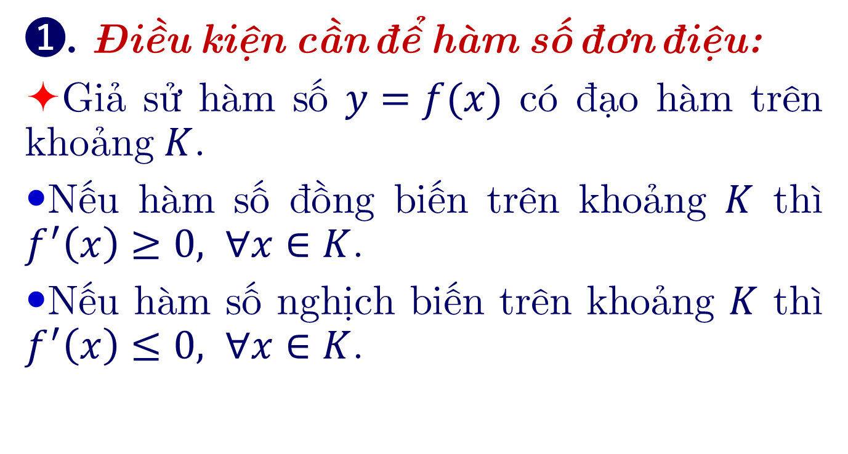
①
Tóm tắt lý thuyết
➊. Điều kiện cần để hàm số đơn điệu:
Giả sử hàm số $y=f(x)$ có đạo hàm trên khoảng $K$.
Nếu hàm số đồng biến trên khoảng $K$ thì $f^{′}\left(x\right)≥0, ∀x∈K$.
Nếu hàm số nghịch biến trên khoảng $K$ thì $f^{′}\left(x\right)≤0, ∀x∈K$.

Slide 3
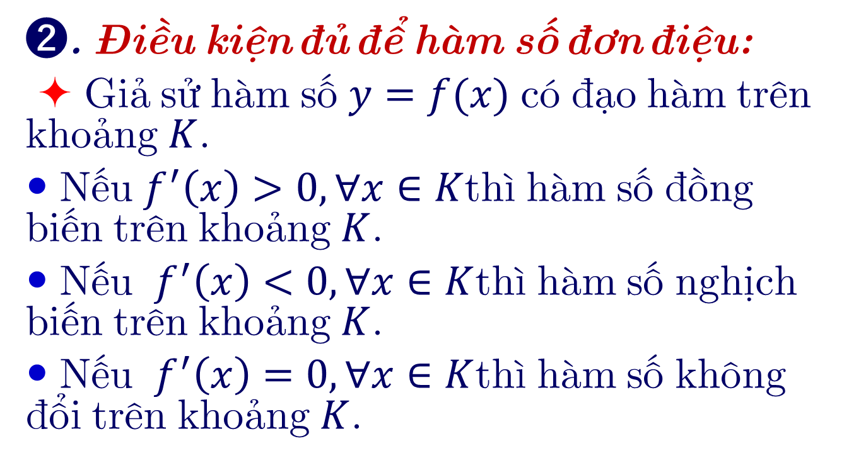
①
Tóm tắt lý thuyết
➋. Điều kiện đủ để hàm số đơn điệu:
 Giả sử hàm số $y=f(x)$ có đạo hàm trên khoảng $K$.
 Nếu $f^{′}\left(x\right)>0,∀x∈K$thì hàm số đồng biến trên khoảng $K$.
 Nếu $f^{′}\left(x\right)<0,∀x∈K$thì hàm số nghịch biến trên khoảng $K$.
 Nếu $f^{′}\left(x\right)=0,∀x∈K$thì hàm số không đổi trên khoảng $K$.

Slide 4
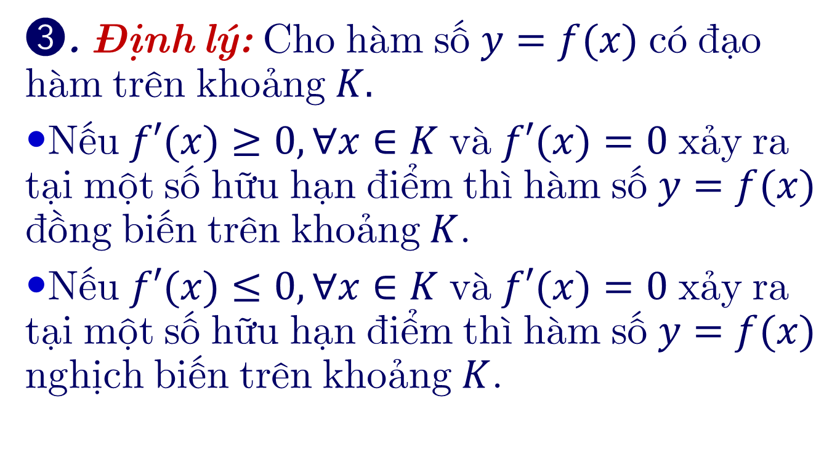
①
Tóm tắt lý thuyết
❸. Định lý: Cho hàm số $y=f(x)$ có đạo hàm trên khoảng $K.$
Nếu $f′(x)≥0,∀x∈K$ và $f′(x)=0$ xảy ra tại một số hữu hạn điểm thì hàm số $y=f(x)$ đồng biến trên khoảng $K$.
Nếu $f′(x)≤0,∀x∈K$ và $f′(x)=0$ xảy ra tại một số hữu hạn điểm thì hàm số $y=f(x)$ nghịch biến trên khoảng $K$.

Slide 5
②
Phân dạng bài tập
➀. Dạng 1. Nhận dạng khoảng đồng biến, nghịch biến từ bảng biến thiên.
Phương pháp:
Dấu y’ >0 trên khoảng (a;b). Suy ra hàm số đồng biến trên (a;b)
Dấu y’ <0 trên khoảng (a;b). Suy ra hàm số nghịch biến trên (a;b)

Slide 6
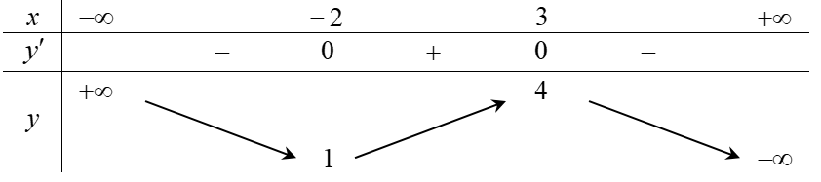
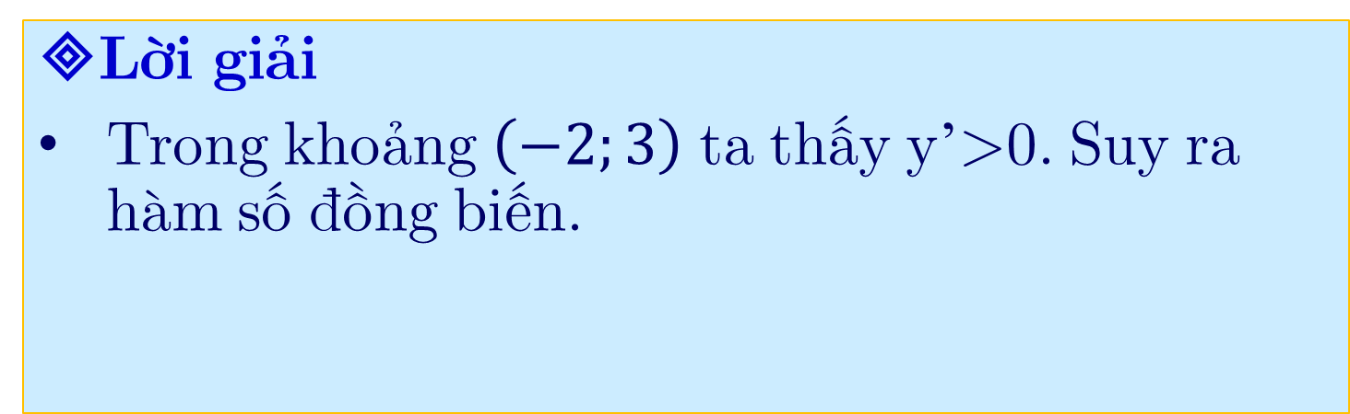
③
Bài tập rèn luyện
Câu 1: Cho hàm số y=f(x) có bảng biến thiên như sau
Hàm số đã cho đồng biến trên khoảng nào dưới đây ?
Ⓐ. (-2;+∞). Ⓑ. (-2;3). Ⓒ. (3;+∞). Ⓓ. (-∞;-2).
Lời giải
Trong khoảng $\left(−2;3\right)$ ta thấy y’>0. Suy ra hàm số đồng biến.

Slide 7
②
Phân dạng bài tập
➁. Dạng 2. Nhận dạng khoảng ĐB, NB từ đồ thị.
Phương pháp:
Dáng đồ thị tăng trên khoảng (a;b). Suy ra hàm số ĐB trên (a;b)
Dáng đồ thị giảm trên khoảng (a;b). Suy ra hàm số NB trên (a;b)

Slide 8
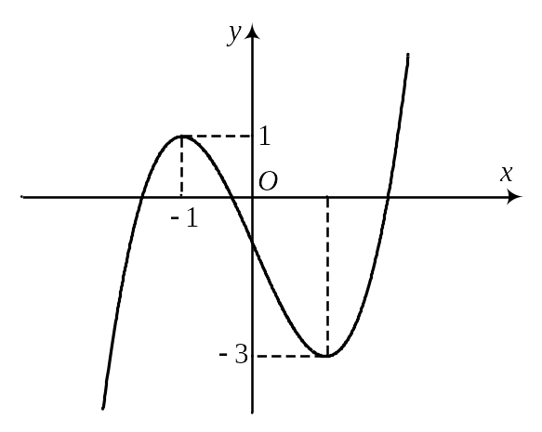
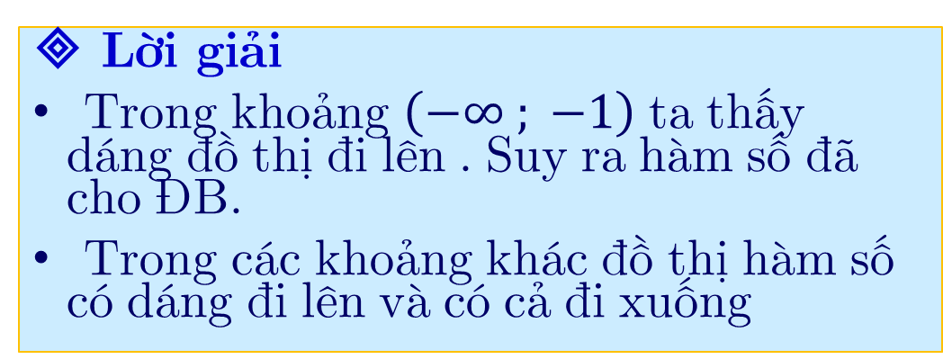
③
Bài tập rèn luyện
Câu 1: Cho hàm số y=f(x) xác định, liên tục trên R và có đồ thị như hình vẽ. Mệnh đề nào sau đây đúng?
Ⓐ. Hàm số đồng biến trên khoảng (-∞ ; 1).
Ⓑ. Hàm số đồng biến trên khoảng (-∞ ; -1).
Ⓒ. Hàm số đồng biến trên khoảng (0 ; +∞).
Ⓓ. Hàm số đồng biến trên khoảng (-3 ; +∞)
 Lời giải
Trong khoảng $\left(−∞ ; −1\right)$ ta thấy dáng đồ thị đi lên . Suy ra hàm số đã cho ĐB.
Trong các khoảng khác đồ thị hàm số có dáng đi lên và có cả đi xuống

Slide 9
②
Phân dạng bài tập
➂. Dạng 3. Nhận dạng khoảng ĐB, NB từ hàm số cho bởi công thức
Phương pháp:
Lập BBT
Dựa vào BBT kết luận nhanh khoảng ĐB, NB

Slide 10
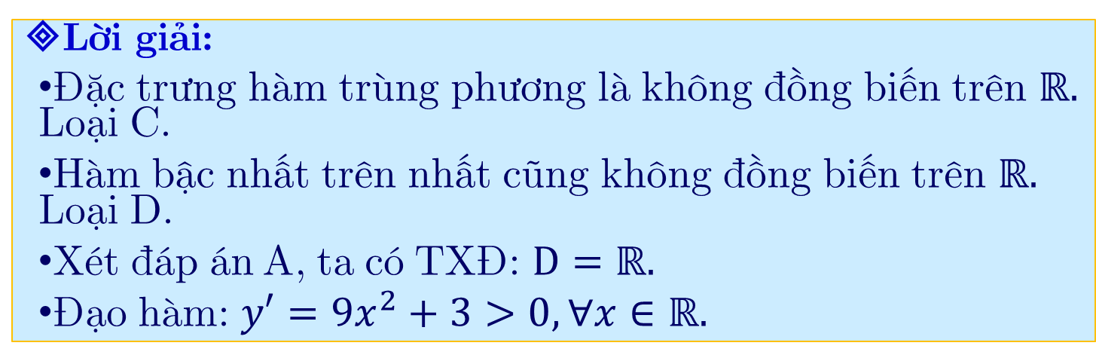
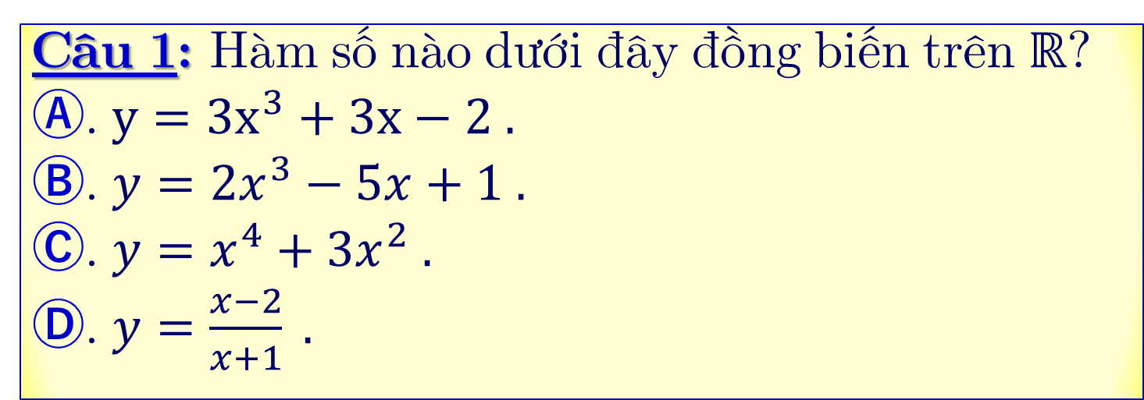
③
Bài tập rèn luyện
Câu 1: Hàm số nào dưới đây đồng biến trên $ℝ$?
Ⓐ. $y=3x^{3}+3x−2 .$
Ⓑ. $y=2x^{3}−5x+1 .$
Ⓒ. $y=x^{4}+3x^{2} .$
Ⓓ. $y=\frac{x−2}{x+1} .$
Lời giải:
Đặc trưng hàm trùng phương là không đồng biến trên $ℝ.$ Loại C.
Hàm bậc nhất trên nhất cũng không đồng biến trên $ℝ.$ Loại D.
Xét đáp án A, ta có TXĐ: $D=ℝ.$
Đạo hàm: $y′=9x^{2}+3>0,∀x∈ℝ.$

Slide 11
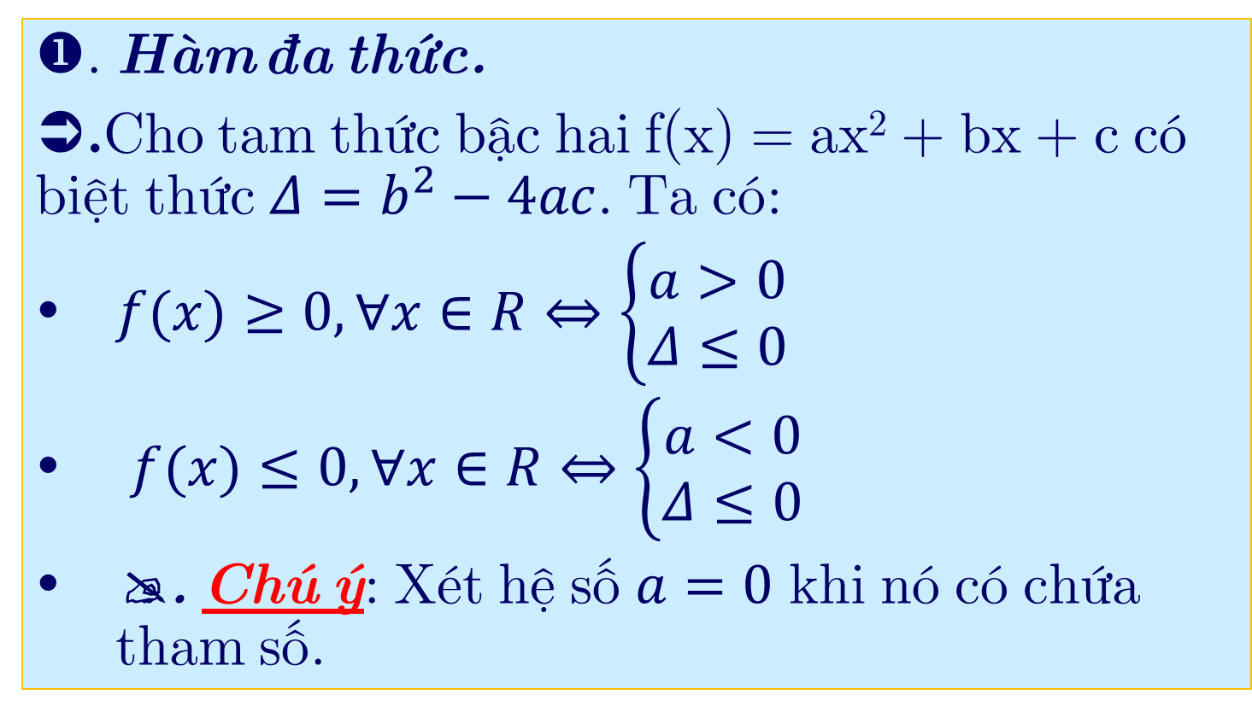
②
Phân dạng bài tập
➃. Dạng 4. Toán tham số m
. Hàm đa thức.
.Cho tam thức bậc hai f(x) = ax² + bx + c có biệt thức $Δ=b^{2}−4ac$. Ta có:
$f(x)≥0,∀x∈R⇔\left\{\begin{aligned}a>0 \\ Δ≤0\end{aligned}\right.$
$f(x)≤0,∀x∈R⇔\left\{\begin{aligned}a<0 \\ Δ≤0\end{aligned}\right.$
. Chú ý: Xét hệ số $a=0$ khi nó có chứa tham số.

Slide 12
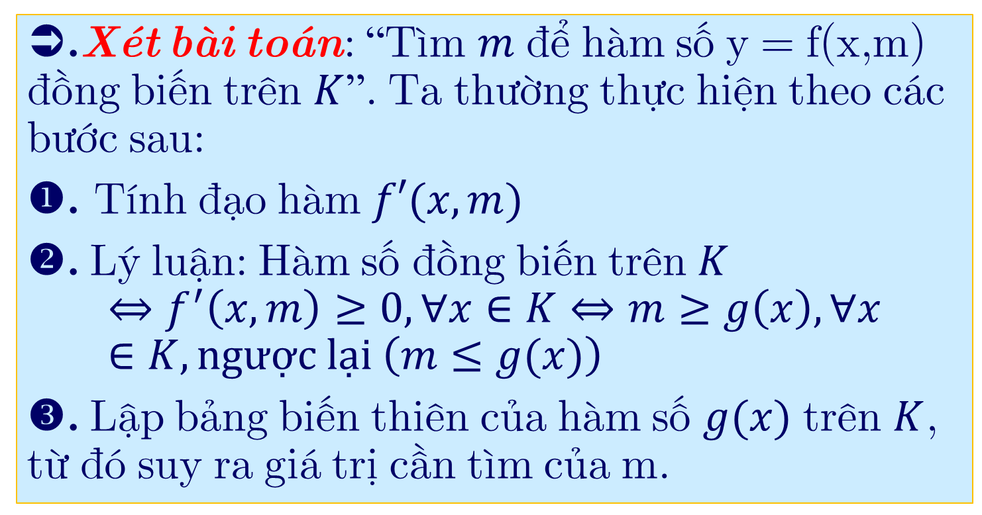
②
Phân dạng bài tập
➃. Dạng 4. Toán tham số m
.Xét bài toán: “Tìm $m$ để hàm số y = f(x,m) đồng biến trên $K$”. Ta thường thực hiện theo các bước sau:
. Tính đạo hàm $f′(x,m)$
. Lý luận: Hàm số đồng biến trên $K$
$$⇔f^{′}\left(x,m\right)≥0,∀x∈K⇔m≥g\left(x\right),∀x∈K, ngược lại \left(m≤g(x)\right)$$
. Lập bảng biến thiên của hàm số $g(x)$ trên $K$, từ đó suy ra giá trị cần tìm của m.

Slide 13
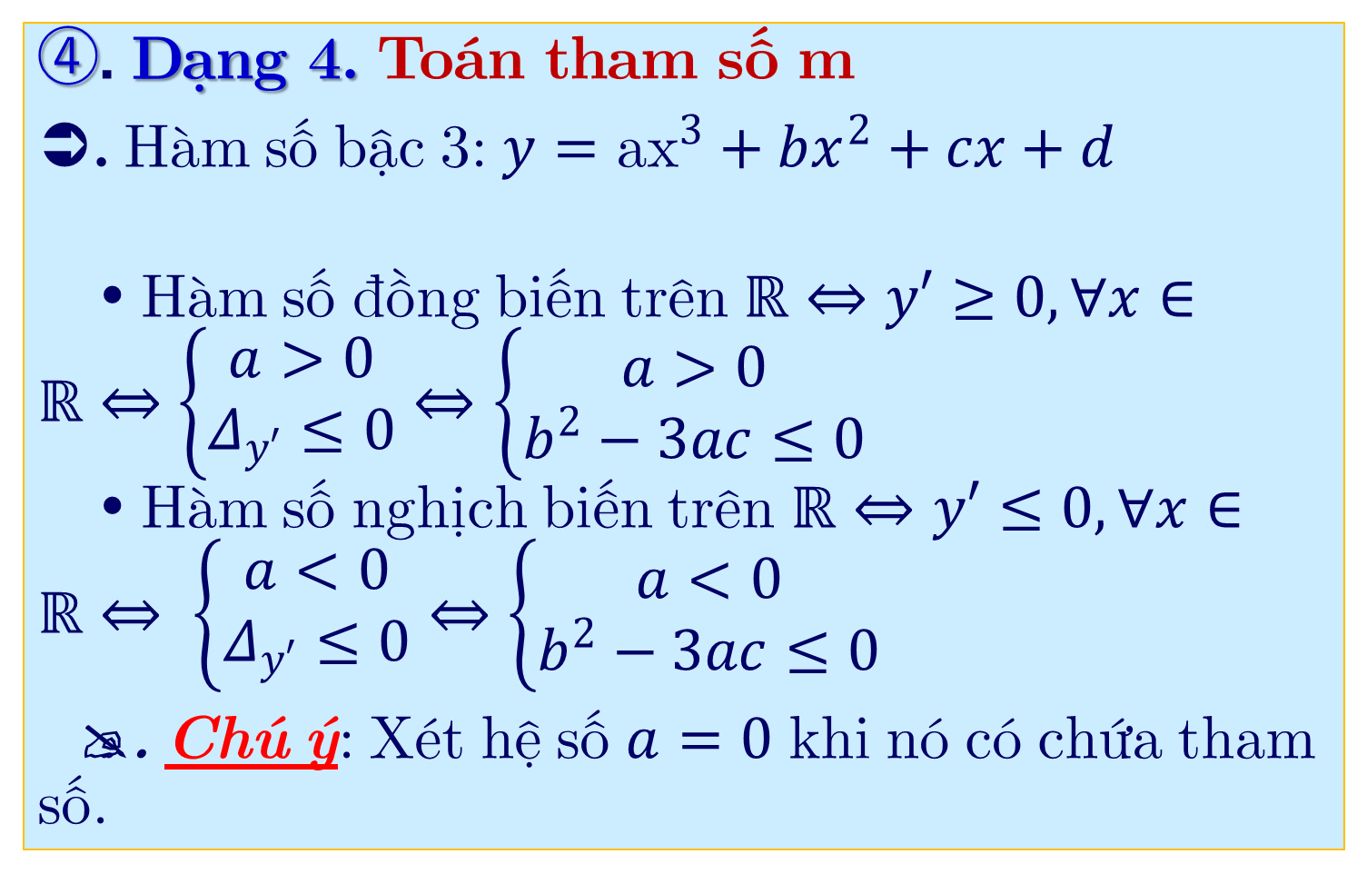
②
Phân dạng bài tập
➃. Dạng 4. Toán tham số m
. Hàm số bậc 3: $y=\text{a}{\text{x}}^{3}+bx^{2}+cx+d$
• Hàm số đồng biến trên $ℝ⇔y′≥0,∀x∈ℝ⇔$ $\left\{\begin{matrix}a>0 \\ Δ_{y′}≤0\end{matrix}\right.⇔\left\{\begin{matrix}a>0 \\ b^{2}−3ac≤0\end{matrix}\right.$
• Hàm số nghịch biến trên $ℝ⇔y′≤0,∀x∈ℝ⇔ \left\{\begin{matrix}a<0 \\ Δ_{y′}≤0\end{matrix}\right.⇔\left\{\begin{matrix}a<0 \\ b^{2}−3ac≤0\end{matrix}\right.$
. Chú ý: Xét hệ số $a=0$ khi nó có chứa tham số.

Slide 14
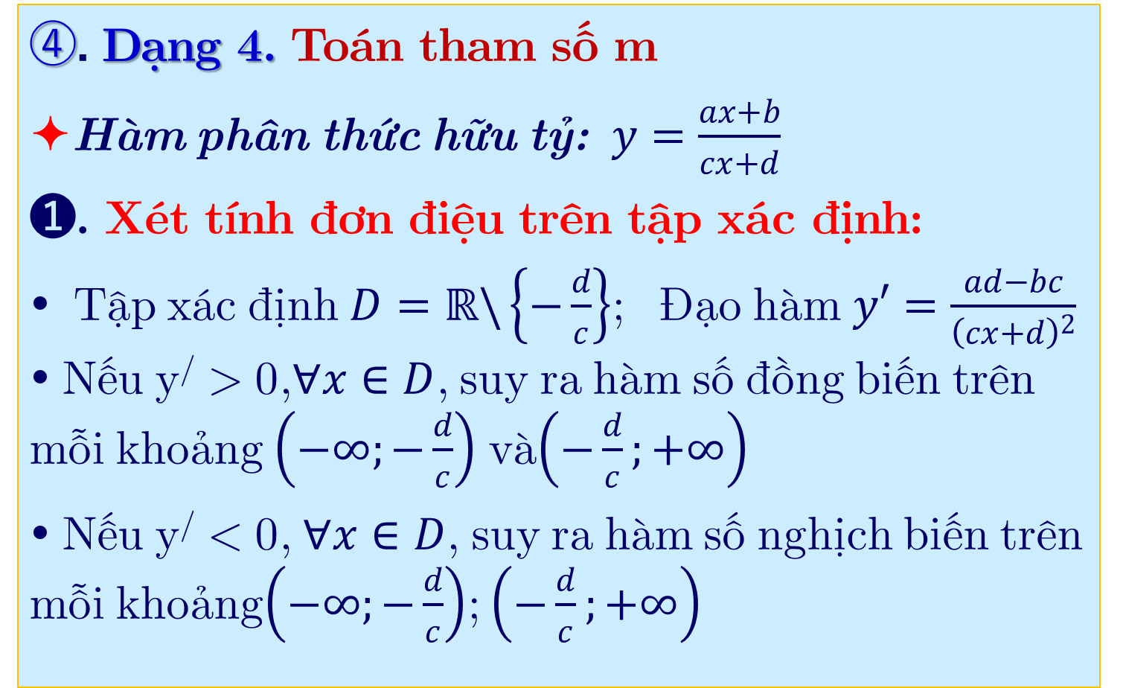
②
Phân dạng bài tập
➃. Dạng 4. Toán tham số m
Hàm phân thức hữu tỷ: $y=\frac{ax+b}{cx+d}$
➊. Xét tính đơn điệu trên tập xác định:
• Tập xác định $D=ℝ\backslash \left\{−\frac{d}{c}\right\}$; Đạo hàm $y′=\frac{ad−bc}{{\left(cx+d\right)}^{2}}$
• Nếu y/ > 0,$∀x∈D$, suy ra hàm số đồng biến trên mỗi khoảng $\left(−∞;−\frac{d}{c}\right)$ và$\left(−\frac{d}{c};+∞\right)$
• Nếu y/ < 0, $∀x∈D$, suy ra hàm số nghịch biến trên mỗi khoảng$\left(−∞;−\frac{d}{c}\right)$; $\left(−\frac{d}{c};+∞\right)$

Slide 15
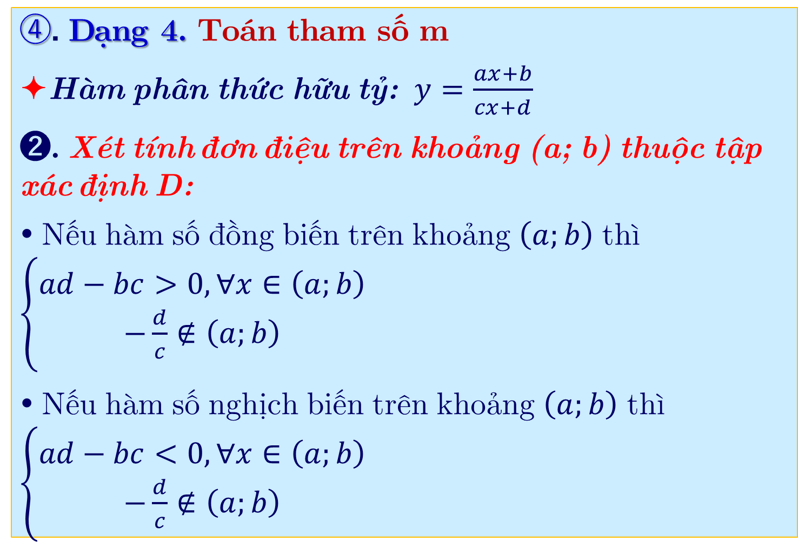
②
Phân dạng bài tập
➃. Dạng 4. Toán tham số m
Hàm phân thức hữu tỷ: $y=\frac{ax+b}{cx+d}$
$➋$. Xét tính đơn điệu trên khoảng (a; b) thuộc tập xác định D:
• Nếu hàm số đồng biến trên khoảng $\left(a;b\right)$ thì $\left\{\begin{aligned}ad−bc>0,∀x∈\left(a;b\right) \\ −\frac{d}{c}∉\left(a;b\right)\end{aligned}\right.$
• Nếu hàm số nghịch biến trên khoảng $\left(a;b\right)$ thì $\left\{\begin{aligned}ad−bc<0,∀x∈\left(a;b\right) \\ −\frac{d}{c}∉\left(a;b\right)\end{aligned}\right.$

Slide 16
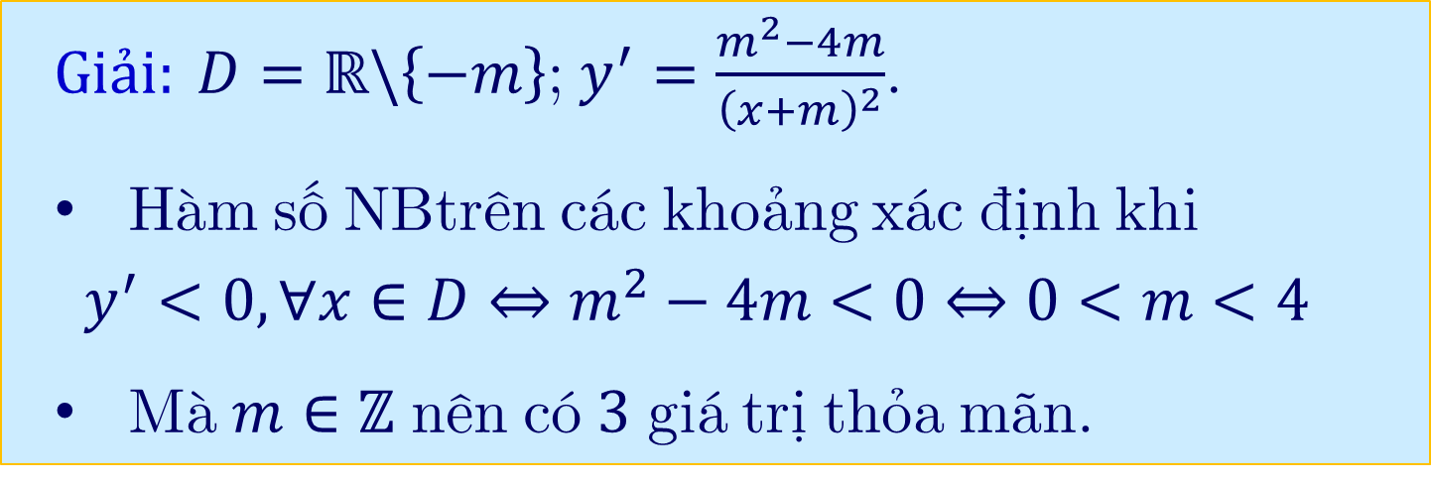
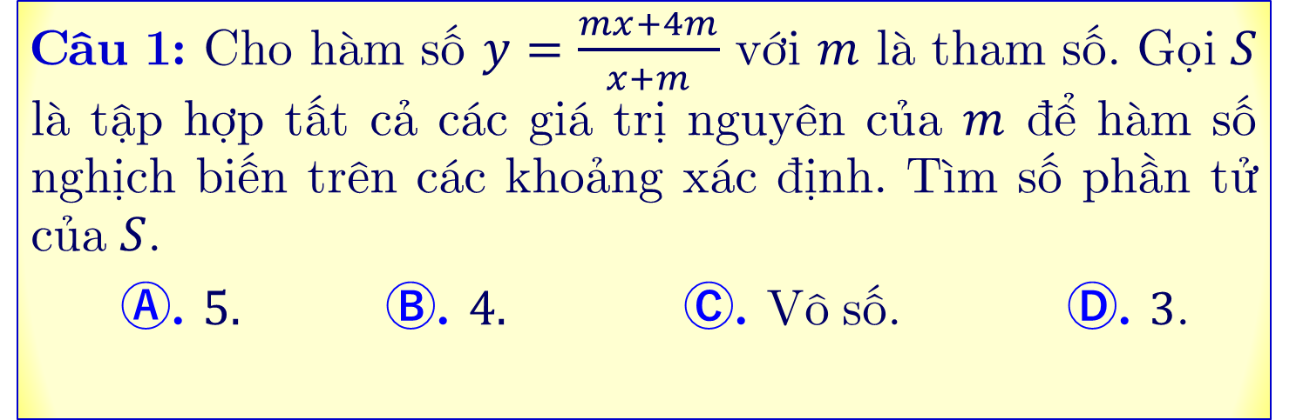
③
Bài tập rèn luyện
Câu 1: Cho hàm số $y=\frac{mx+4m}{x+m}$ với $m$ là tham số. Gọi $S$ là tập hợp tất cả các giá trị nguyên của $m$ để hàm số nghịch biến trên các khoảng xác định. Tìm số phần tử của $S$.
Ⓐ. $5.$Ⓑ. $4.$ Ⓒ. Vô số. Ⓓ. $3$.
$Giải: D=ℝ\backslash \left\{−m\right\}$; $y^{′}=\frac{m^{2}−4m}{{\left(x+m\right)}^{2}}$.
Hàm số NBtrên các khoảng xác định khi
$$y^{′}<0,∀x∈D⇔m^{2}−4m<0⇔0<m<4$$
Mà $m∈ℤ$ nên có $3$ giá trị thỏa mãn.

Slide 17
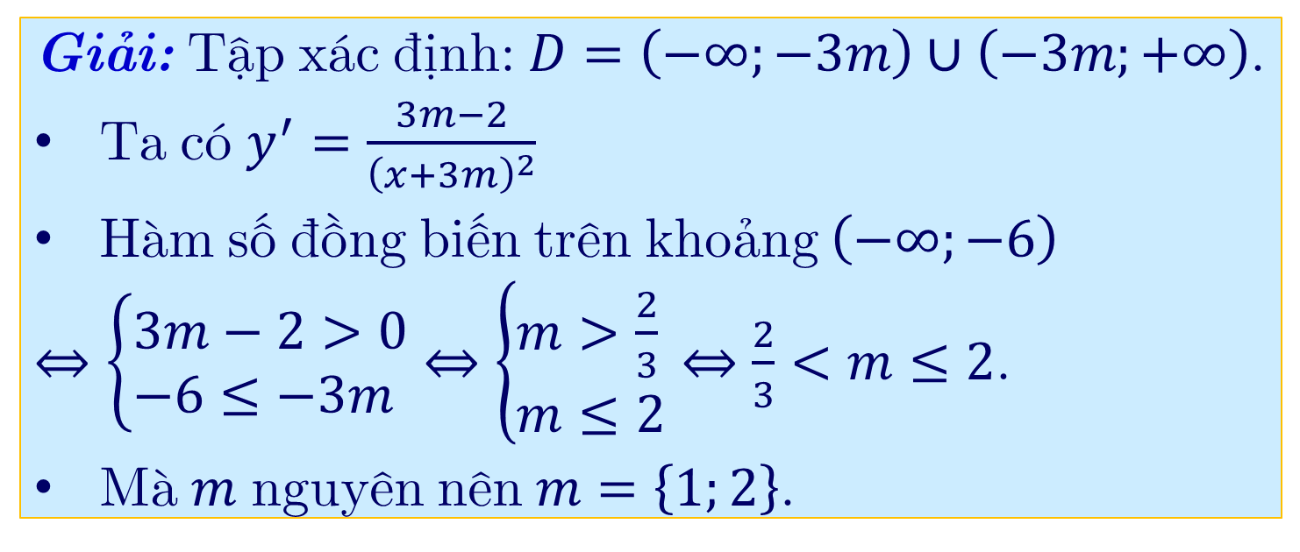
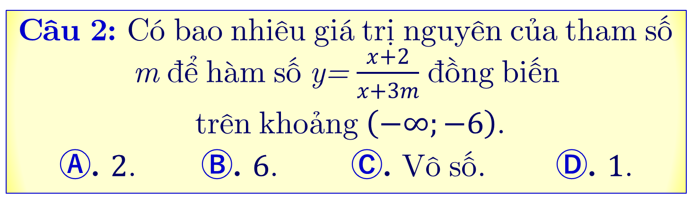
③
Bài tập rèn luyện
Câu 2: Có bao nhiêu giá trị nguyên của tham số m để hàm số y= $\frac{x+2}{x+3m}$ đồng biến
trên khoảng $\left(−∞;−6\right)$.
Ⓐ. $2$. Ⓑ. $6$. Ⓒ. Vô số. Ⓓ. $1$.
Giải: Tập xác định: $D=\left(−∞;−3m\right)∪\left(−3m;+∞\right)$.
Ta có $y^{′}=\frac{3m−2}{{\left(x+3m\right)}^{2}}$
Hàm số đồng biến trên khoảng $\left(−∞;−6\right)$
$⇔\left\{\begin{aligned}&3m−2>0 \\ &−6≤−3m\end{aligned}\right.⇔\left\{\begin{aligned}&m>\frac{2}{3} \\ &m≤2\end{aligned}\right.⇔\frac{2}{3}<m≤2$.
Mà $m$ nguyên nên $m=\left\{1;2\right\}$.

Slide 18
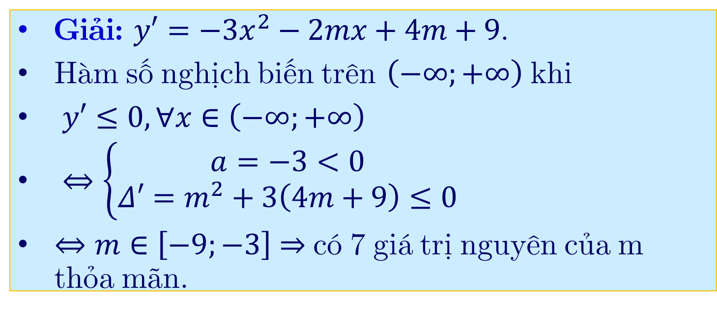
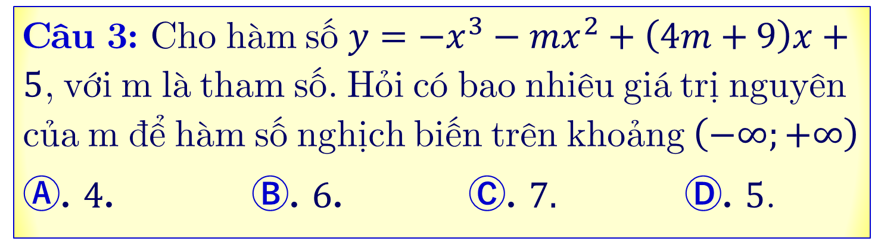
③
Bài tập rèn luyện
Câu 3: Cho hàm số $y=−x^{3}−mx^{2}+\left(4m+9\right)x+5$, với m là tham số. Hỏi có bao nhiêu giá trị nguyên của m để hàm số nghịch biến trên khoảng $\left(−∞;+∞\right)$
Ⓐ. $4$. Ⓑ. $6$. Ⓒ. $7.$ Ⓓ. $5$.
Giải: $y′=−3x^{2}−2mx+4m+9$.
Hàm số nghịch biến trên $\left(−∞;+∞\right)$ khi
$y′≤0,∀x∈\left(−∞;+∞\right)$
$⇔\left\{\begin{aligned}a=−3<0 \\ Δ′=m^{2}+3\left(4m+9\right)≤0\end{aligned}\right.$
$⇔m∈\left[−9;−3\right]$ $⇒$ có 7 giá trị nguyên của m thỏa mãn.

Slide 19
②
Phân dạng bài tập
➄. Dạng 5. Bài toán cho đồ thị đạo hàm
. Ghi nhớ:
. Đồ thị hàm số y= f’(x) nằm phía trên trục ox trên khoảng (a;b). Suy ra hàm số y= f (x) đồng biến trên (a;b)
. Đồ thị hàm số y= f’(x) nằm phía dưới trục ox trong khoảng (a;b). Suy ra hàm số y= f(x) nghịch biến trên (a;b)
. Nếu cho đồ thị hàm số y= f’(x) mà hỏi sự biến thiên của hàm số hợp y= f(u) thì sử dụng đạo hàm của hàm số hợp và xét dấu hàm số y= f’(u)

Slide 20
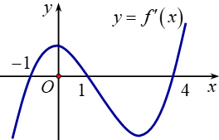
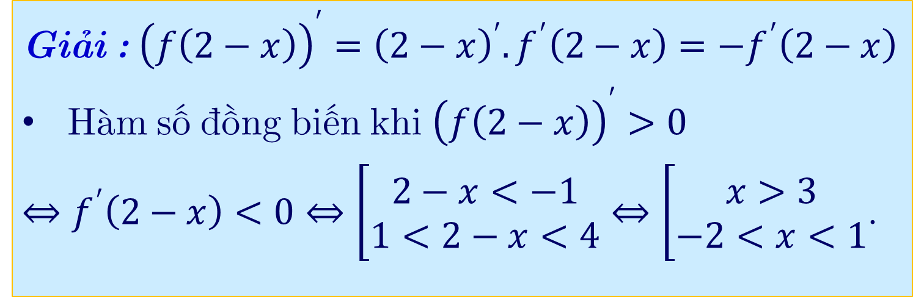
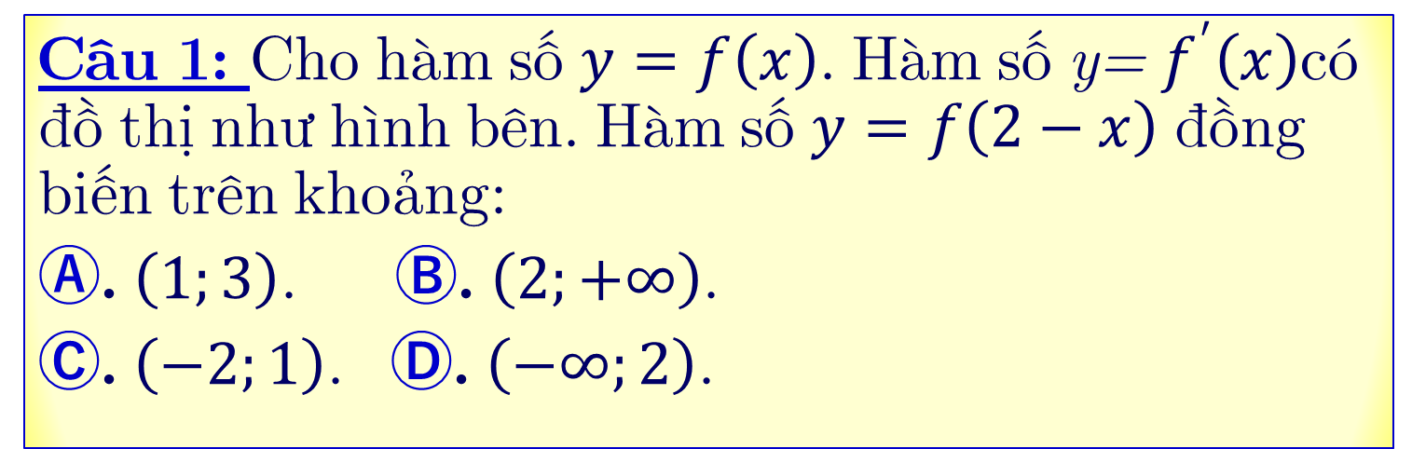
③
Bài tập rèn luyện
Câu 1: Cho hàm số $y=f\left(x\right)$. Hàm số y= $f^{′}\left(x\right)$có đồ thị như hình bên. Hàm số $y=f\left(2−x\right)$ đồng biến trên khoảng:
Ⓐ. $\left(1;3\right)$. Ⓑ. $\left(2;+∞\right)$.
Ⓒ. $\left(−2;1\right)$. Ⓓ. $\left(−∞;2\right)$.
$${\text{Gi}\text{ả}\text{i}\text{ : }\left(f\left(2−x\right)\right)}^{′}={\left(2−x\right)}^{′}.f^{′}\left(2−x\right)=−f^{′}\left(2−x\right)$$
Hàm số đồng biến khi ${\left(f\left(2−x\right)\right)}^{′}>0$
$⇔f^{′}\left(2−x\right)<0⇔\left[\begin{aligned}2−x<−1 \\ 1<2−x<4\end{aligned}\right.⇔\left[\begin{aligned}x>3 \\ −2<x<1\end{aligned}\right.$.

Slide 21
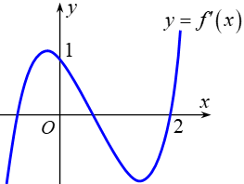
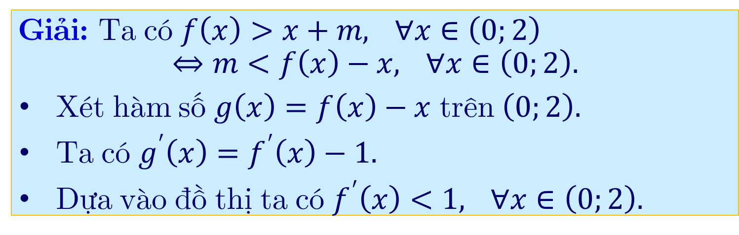
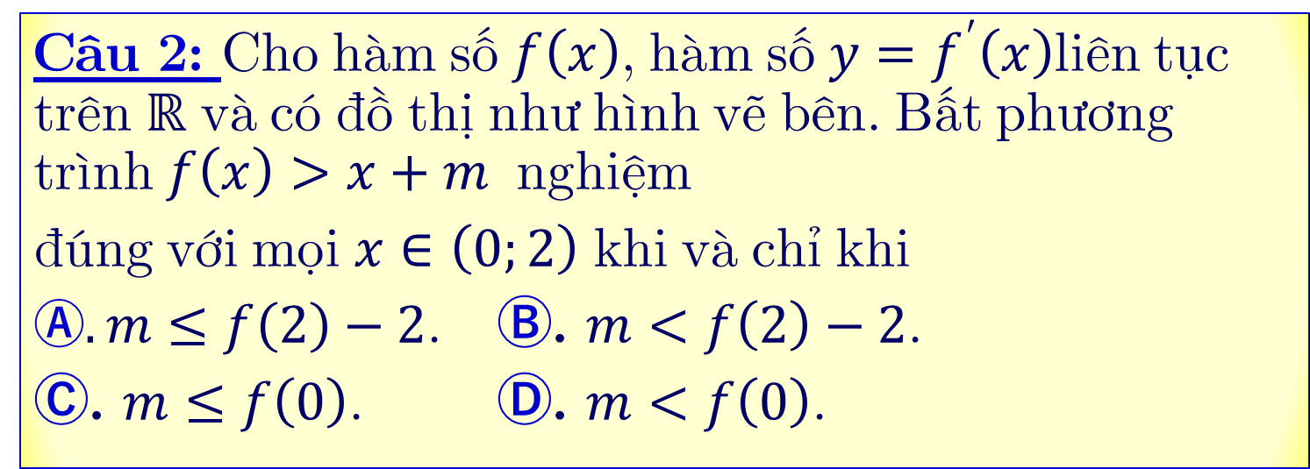
③
Bài tập rèn luyện
Câu 2: Cho hàm số $f\left(x\right)$, hàm số $y=f^{′}\left(x\right)$liên tục trên $ℝ$ và có đồ thị như hình vẽ bên. Bất phương trình $f\left(x\right)>x+m$ nghiệm
đúng với mọi $x∈\left(0;2\right)$ khi và chỉ khi
$\text{Ⓐ}. m≤f\left(2\right)−2$. Ⓑ. $m<f\left(2\right)−2$.
Ⓒ. $m≤f\left(0\right)$. Ⓓ. $m<f\left(0\right)$.
Giải: Ta có $f\left(x\right)>x+m, ∀x∈\left(0;2\right)$
$$⇔m<f\left(x\right)−x, ∀x∈\left(0;2\right).$$
Xét hàm số $g\left(x\right)=f\left(x\right)−x$ trên $\left(0;2\right).$
Ta có $g^{′}\left(x\right)=f^{′}\left(x\right)−1.$
Dựa vào đồ thị ta có $f^{′}\left(x\right)<1, ∀x∈\left(0;2\right).$

Slide 22
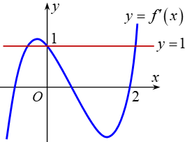
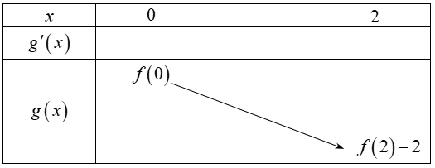
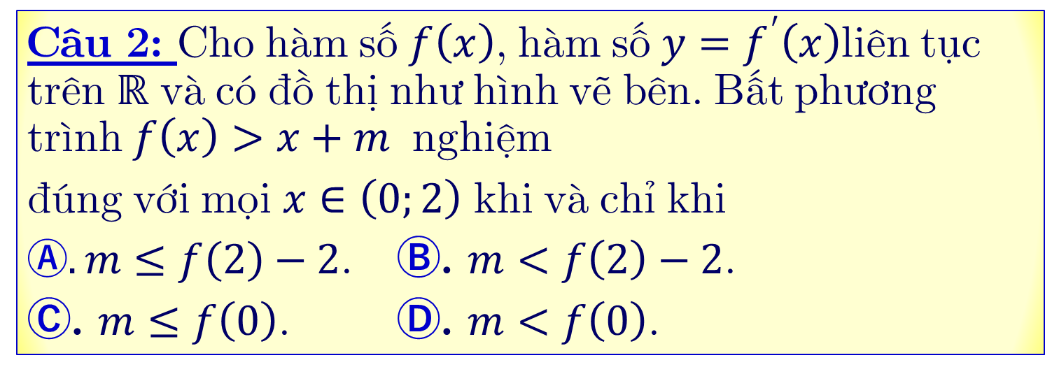
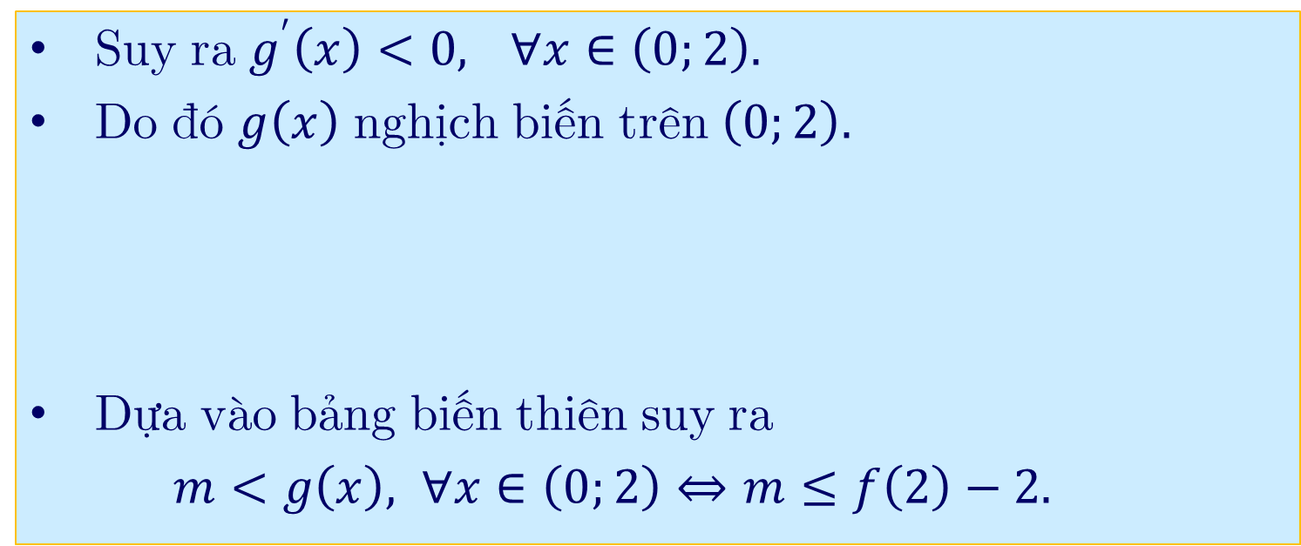
Câu 2: Cho hàm số $f\left(x\right)$, hàm số $y=f^{′}\left(x\right)$liên tục trên $ℝ$ và có đồ thị như hình vẽ bên. Bất phương trình $f\left(x\right)>x+m$ nghiệm
đúng với mọi $x∈\left(0;2\right)$ khi và chỉ khi
$\text{Ⓐ}. m≤f\left(2\right)−2$. Ⓑ. $m<f\left(2\right)−2$.
Ⓒ. $m≤f\left(0\right)$. Ⓓ. $m<f\left(0\right)$.
③
Bài tập rèn luyện
Suy ra $g^{′}\left(x\right)<0, ∀x∈\left(0;2\right).$
Do đó $g\left(x\right)$ nghịch biến trên $\left(0;2\right).$
Dựa vào bảng biến thiên suy ra
$m<g\left(x\right), ∀x∈\left(0;2\right)⇔m≤f\left(2\right)−2.$

Slide 23

Zalo chia sẻ: 0774.860.155

